Slide 1
堺市二次医療圏における
依存症対策の今後の取組み
資料３
令和元年11月21日
大阪府堺市保健医療協議会
精神医療部会

Slide 2
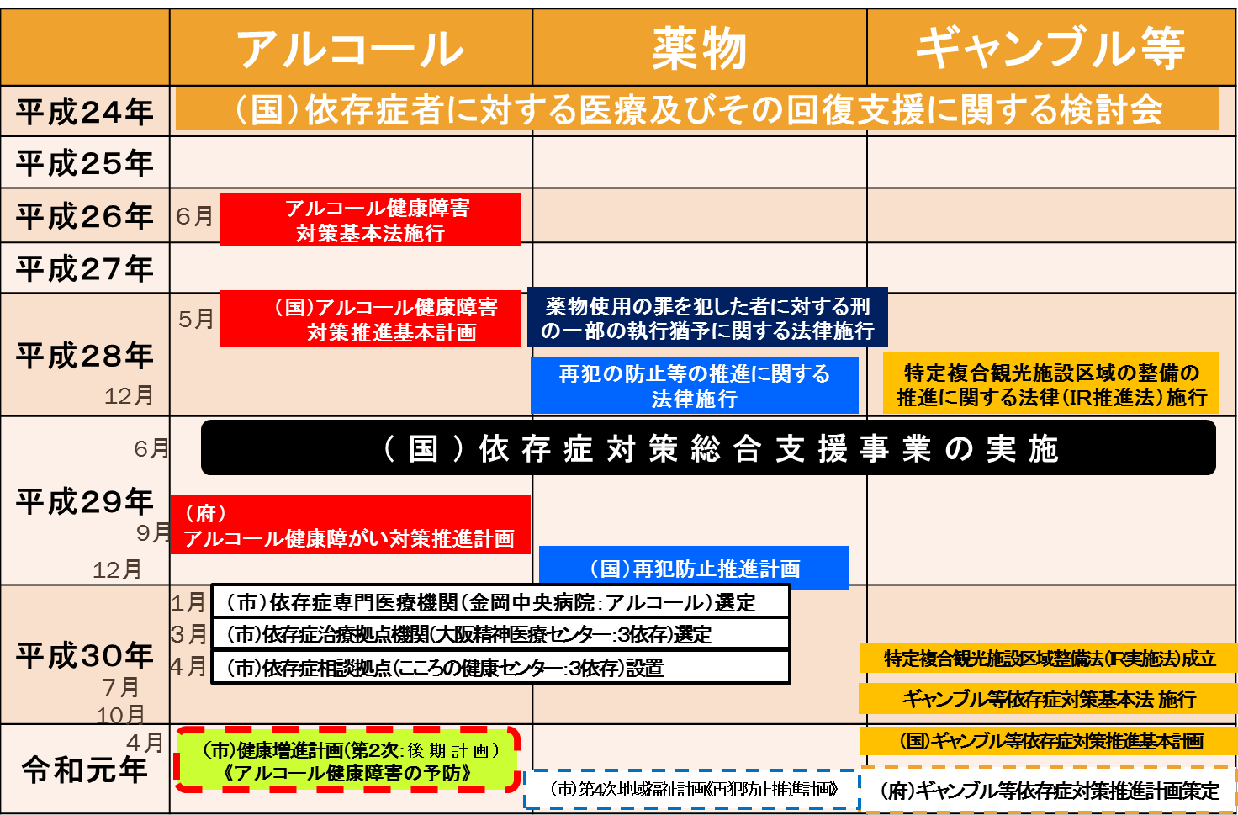
依存症関係の法整備等年表

Slide 3
依存症に関する堺市の動き
昭和48年
鳳保健所にて断酒例会開催
昭和49年
各保健所に精神保健福祉相談員を配置し「アルコール依存症」の相談開始
昭和52年
断酒会元旦新年互礼会を保健所にて開催
平成14年
平成20年
健康増進計画（健康さかい21）の策定（アルコールを含む）
こころの健康センターにおいて「薬物依存症」専門相談等を開始
平成29年
依存症専門医療機関（金岡中央病院）、依存症治療拠点（大阪精神医療センター）を選定
平成30年
こころの健康センターにおいて「ギャンブル等依存症」専門相談等を開始
こころの健康センターを3依存に対応する「依存症相談拠点」とする

Slide 4
ゲーム障害について
○睡眠や学業など日常生活への影響があると指摘されていることから、令和元年5月に「ゲーム障害」が世界保健機関（WHO）の国際疾病分類に位置づけられた。
○今後、国による実態調査の結果を踏まえ、既存の依存症対策に「ゲーム」が加わり、相談、回復支援、市民や関係者への啓発、予防対策を講じていかなければならない。
今後の対応
相談窓口設置に向けた準備
➡ゲーム障害に関する知識や援助技能の習得、資質向上
市民に向けた啓発活動 等

Slide 5
堺市における依存症支援・社会資源状況
相談延件数（保健センター・こころの健康センター）
社会資源
種別 | 平成28年度 | 平成29年度 | 平成30年度
アルコール | 2,042 | 2,777 | 2,292
薬物 | 1,448 | 1,271 | 891
ギャンブル等 | 18 | 54 | 455
種別 | 相談機関 | 依存症回復支援 | 専門医療機関 | 民間自助団体
アルコール | 保健センター こころの 健康センター | こころの 健康センター | 金岡中央病院 | 堺市断酒会（当事者・家族） ＡＡ（当事者）
薬物 |  |  | － | ＮＡ（当事者）
ギャンブル等 |  |  | － | ＧＡ（当事者） ギャマノン（家族）

Slide 6
検討すべき課題
検討課題 | 現状 |  | めざすべき方向性
専門医療機関が少ない | 市内1か所 （アルコールのみ） |  | 市内に薬物およびギャンブル等の専門医療機関も選定
民間自助団体の活動場所 | 薬物依存症の家族会の活動場所が堺市内にない |  | 全ての依存症の民間自助団体（当事者会・家族会）の活動場所を市内に誘致
依存症の知識、正しい理解 | 偏見等による未受診が多い |  | 病気である認識を深め、早期介入・早期治療

Slide 7
依存症対策の今後の方向性
依存症に対する偏見を無くし、誰もが安心して暮らす地域づくりをめざす
相談へ繋がりやすくなるよう市域の情報を集約し、環境を計画的に整備
誰もが多様な支援を選択できるように、医療、相談、自助団体を充実させる
ゲーム障害をはじめ、今後の新たな依存症対策にも対応できる仕組みづくり
本人及び家族への啓発活動を充実させ、依存症の予防や重篤化を防ぐ

